Slide 1


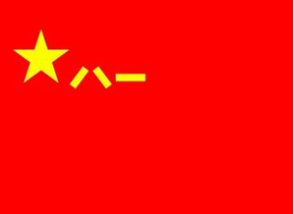
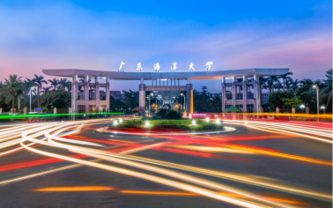
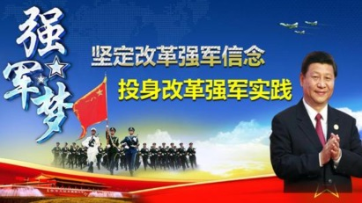

军事理论第一次课
绪论、国防概述
滨海农业学院
2021年10月 · 湛江
懂农业，爱农村、爱农民，政治过硬、本领过硬、作风过硬

Slide 2




教学班组成
课程介绍
考核说明
国防概述

Slide 3
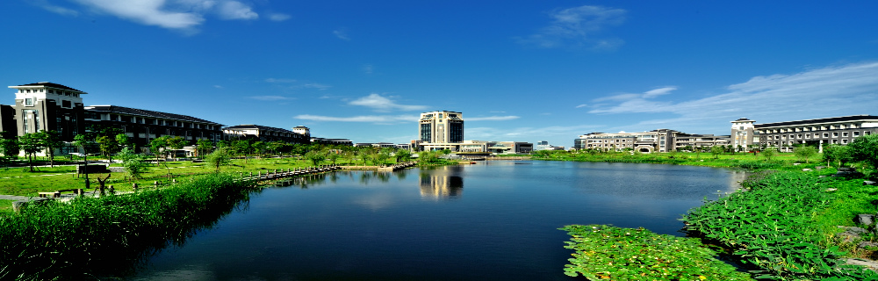
一、教学班组成

Slide 4
一、教学班组成
任课教师：胡振华（兼职军事理论课教师）
教学班构成：农学3-4，生技1-2
学委（班级课程联系人）：农学3班李壮壮、4班林家辉，生技1班朱瑞基、2班XX
课程Q群：941851513
网络课程平台：1. 路径：马院—课程建设—军事理论课程2. 知识体系和试题库路径：课程建设—军事理论课程试题库路径—拓展教学资源—知识资源库，或试题库。
超星课程门户： https://mooc1.chaoxing.com/course/220119294.html

Slide 5
二、课程介绍

Slide 6
二、课程介绍
1. 普通高等学校通识教育必修课。
2. 开课学院：马克思主义学院
3. 2学分36学时：课堂教学28学时（14次课，课表5-18周），专题辅导8学时。
4. 五个专题十四章：
中国国防
国家安全
军事思想
现代战争
信息化装备

Slide 7
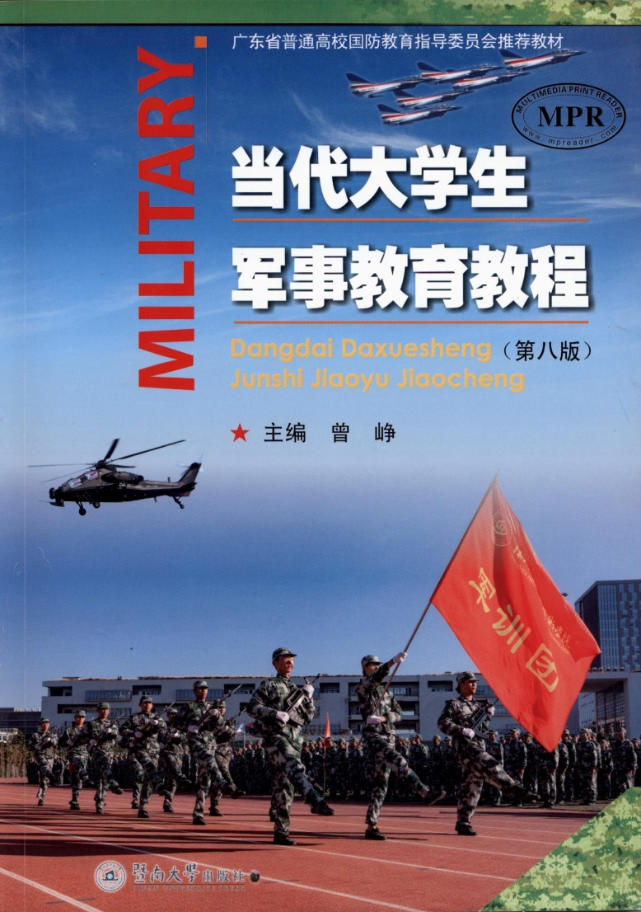
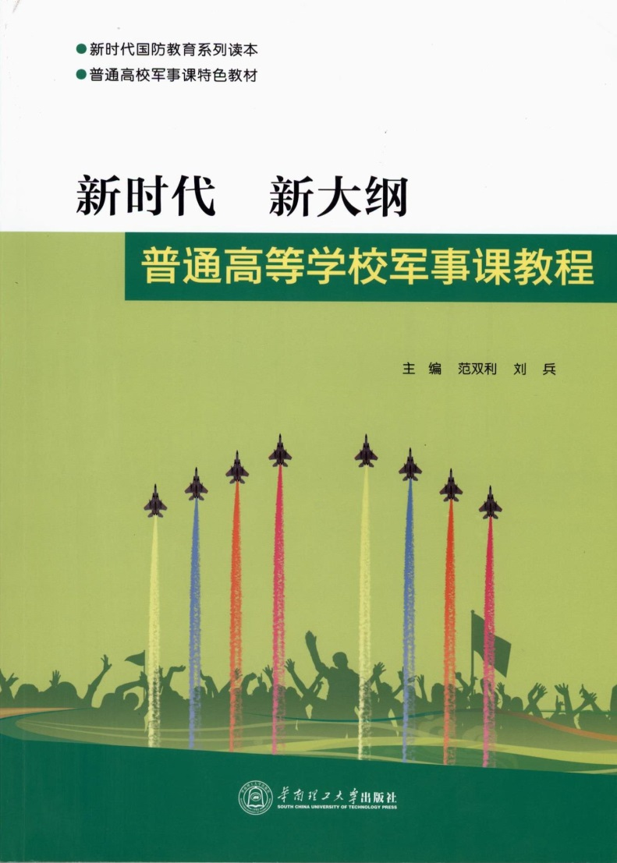
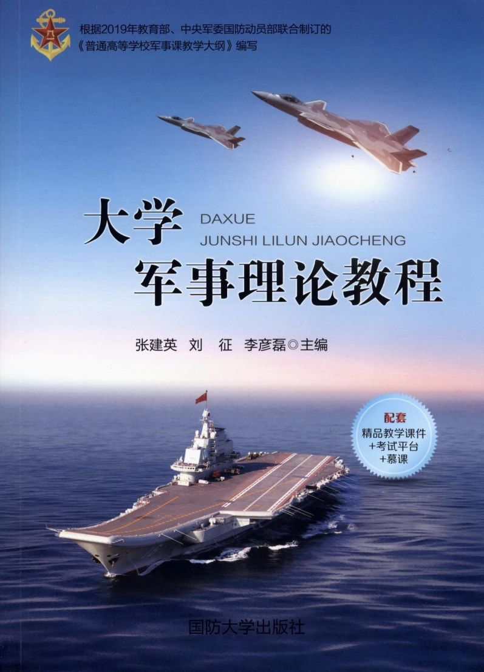
二、课程介绍
5. 教师所用教材

Slide 8
二、课程介绍
5. 学习的意义与作用
（1）增强国防观念和国家安全意识
（2）培养爱国主义精神和集体主义观念
（3）扩大知识面，改善知识结构
（4）提高综合素质
6. 学习方法及要求
（1）关心时事，特别关注军事时事热点
（2）依法履行兵役义务，自觉接受国防教育，履行法律责任
（3）阅读军事理论方面的论著书籍
（4）课堂认真听讲，勤于思考

Slide 9
三、考核说明

Slide 10
三、考核说明
1. 总评成绩=平时成绩+期末考试成绩；
2. 平时成绩：期末考试成绩=4:6；
3. 平时成绩=考勤成绩+课堂表现成绩+作业成绩；
4. 考勤成绩：课堂表现成绩：作业成绩=1:1:2；
5. 考勤：全程考勤，由学委点名；
6. 每个自然班分5个学习小组，每个小组成员不少于5名，自行组建；
7. 课堂表现和作业成绩按小组评判；
8. 在考试前，每生需撰写一篇论文，由各班学委收集后统一提交纸质版和电子版。

Slide 11
四、国防概述

Slide 12
（一）前言
国防关系到一个国家和民族的生死存亡与兴衰荣辱。
历史和现实告诉我们，要捍卫国家主权、维护民族利益，就必须高度重视国防建设，增强国防观念，明确国防责任，履行国防义务，强化国防实力。
“我们的军队是人民军队，我们的国防是全民国防。我们要加强全民国防教育，巩固军政军民团结，为实现中国梦强军梦凝聚强大力量。”
——十九大报告

Slide 13


两个教育日
（一）前言
2001年4月28日，全国人大常委员通过《中华人民共和国国防教育法》（以下简称《国防教育法》）。同年8月31日，全国人大常委会根据《国防教育法》第十二条“国家设立全民国防教育日”的规定，颁布《关于设立全民国防教育日的决定》，确定每年9月的第三个星期六为全民国防教育日。
2015年7月1日，全国人大常委会通过的《中华人民共和国国家安全法》第十四条规定，每年4月15日为全民国家安全教育日。

Slide 14
（二）国防概述—定义
国防，即国家的防务。《中华人民共和国国防法》：国防是指国家为防备和抵抗侵略，制止武装颠覆，保卫国家的主权、统一、领土完整和安全所进行的军事活动，以及与军事有关的政治、经济、外交、科技、教育等方面的活动”。

Slide 15
五个方面理解
（二）国防概述—内涵
国防
主体
目的
手段
对象
职能

Slide 16
（二）国防概述—内涵—主体
国防的主体：即国防活动的实施者，通常为国家。
国家的本质：国家是阶级专政的工具，是统治阶级利益与意志的体现。
实现这种利益与意志必须通过国家权力。国防就是要维护国家的这种权力。
同时，也只有依靠国家权力，国防才得以运转，只有国家才能领导和组织国防事业。
从国防的本义上看，国防是国家的防务，是全民族的防务，与国家的各个部门、各种组织以及全体公民都息息相关。

Slide 17
（二）国防概述—内涵—目的
国防的目的：保卫国家的主权、统一、领土完整和安全。
（1）主权是国家存在的根本标志，国家和主权不可分割。保卫国家主权始终是国防中第一位的、根本的目的和任务。
（2）从国际法的角度来说，保卫国家统一、反对分裂，历来是一个国家的内部事务，绝不允许外国干涉，这是一个原则性问题，不能有丝毫的含糊。保卫国家的统一历来是国防的重要任务。
（3）领土是国家存在和发展的自然物质前提，是构成国家的基本要素之一。领土既是国家行使主权的空间，也是国家主权行使的对象。任何集团或个人不得搞旨在分裂本国（或别国）领土完整的活动。国家的领土被侵占，主权必然要遭到侵犯。国防保卫国家主权的独立，必然要保卫国家领土的完整。
（4）国家要正常地生存和发展，必须有一个安全的内外环境。一个国家如果没有和平、稳定的状态，不仅难以建设和发展，而且生存也会受到威胁。因此，维护国家的安全，也是国防的主要目的之一。

Slide 18
（二）国防概述—内涵—手段
国防的手段：指为达到国防目的而采取的方法和措施。
军事手段：是国防的主要手段，是对付武装入侵和武装暴乱最根本和最有效的手段。
政治手段：“与军事有关的”政治活动。
经济手段：包括国防经济活动、经济动员、经济战、经济制裁等。
外交手段：集外交与军事于一体的军事外交。
其他手段：与军事有关的科技、教育等方面的活动。

Slide 19
（二）国防概述—内涵—对象
国防的对象：指国防所要防备、抵抗和制止的行为。
一是侵略，包含武装侵略和其他形式的侵略；
二是武装颠覆，包括武装暴力颠覆和非武装暴力颠覆。
颠覆是推翻现政府的一种叛逆行为。

Slide 20
（二）国防概述—内涵—职能
1．国家生存的首要条件
（1）国防是国家的职能，它随着国家的产生而产生，随着国家的发展而发展，最后随着国家的消亡而消亡。
（2）国防是国家抵御外来入侵和保证国家安全的有力屏障。在外敌入侵时，没有强大的国防，就谈不上国家的生存和发展。
（3）国防是遏制战争、维护世界和平的力量。在和平时期，国防的职能表现在对潜在侵略者的威慑作用上。
2．国家发展的保障和动力
（1）国家发展的良好环境离不开国防。国家保持安定团结的局面是发展生产力的前提，而创造国际和平环境与国内安全环境都离不开国防。
（2）国防事业可以为经济发展助力。许多军事科技已经或即将转为民用，有相当一部分武装力量和国防设施可直接参与经济建设。
（3）国防需要是驱动国民经济发展的重要力量。现代战争对经济和科技的依赖程度越来越高，经济和科技在未来战争中的决定性作用会越来越明显。
3．维护国家权益和地位的必要条件
如果一个国家没有强大的国防，就没有能够自卫的实战力量和威慑力量，当然也就不会有政治上的真正独立和经济上的稳定发展，更谈不上国际地位和声望了。

Slide 21
（二）国防概述—类型
国家的社会制度和国家政策决定着国防的性质。
国家的社会制度不同，制定的国防政策和追求的国防目标就不同，国防的类型也会大不相同。
从形式上划分，目前世界上的国防类型大致有四种：
国防类型
扩张型
自卫型
联盟型
中立型

Slide 22
（二）国防概述—类型—扩张型
扩张型国防是指某些经济发达国家为了维护其在世界诸多国家的利益，奉行霸权主义侵略扩张政策，以所谓的国家安全和防务需要为幌子，将其疆域以外的国家和地区纳入本国的势力范围，甚至公然对其他国家进行侵略、颠覆和渗透。
如：美国国防，是为了捍卫自己的自由民主和利益而进行的军事武装活动。美国为了扩张，在世界各地建有多个军事基地，在全球各地实行军事力量“前沿存在”，表面是维护美国的自由民主和利益，实则侵犯他国主权和领土，同时对他国内政进行侵犯和干涉。

Slide 23
（二）国防概述—类型—自卫型
自卫型国防是指在国防建设上以防止外敌入侵为目的，主要依靠本国的力量，广泛争取国际上的同情与支持，以达到维护本国安全以及周边地区和世界的和平与稳定。
如：中国国防，在对外关系上一贯奉行和平共处五项原则，永不称霸，采取防御型战略，反对侵略战争，坚持自卫立场，实行积极防御的战略方针，是为了保卫国家主权、安全和领土完整的自卫型国防。

Slide 24
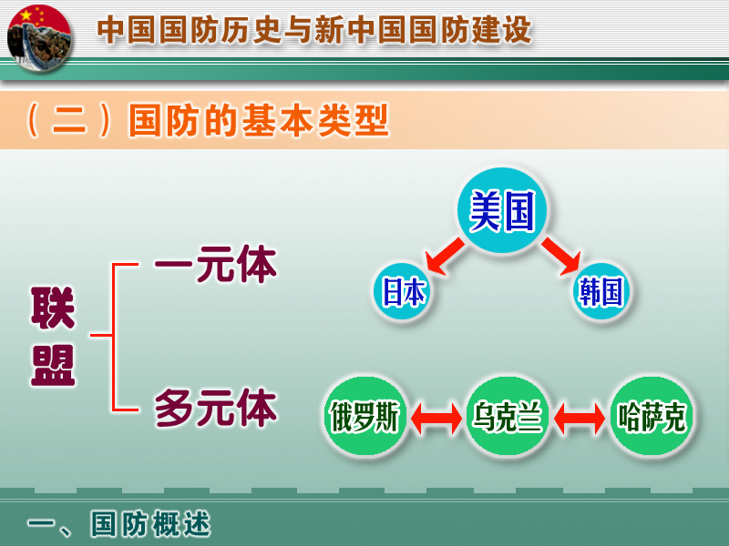
（二）国防概述—类型—联盟型
联盟型国防是指一些国家为弥补自身国防力量的不足，以结盟的形式联合其他国家进行防卫。
分类1：在联盟型国防中，又可分为扩张和自卫两种情况。
分类2：从联盟国之间的关系看，还可分为一元体系联盟和多元体系联盟两种。
一元体系联盟，即以某一大国为联盟的盟主，其余国家处于从属地位。
目前日本、韩国的国防基本属于一元体系联盟，都是以美国为盟主建立的国防。
多元体系联盟，即联盟诸国基本处于伙伴关系，共同协商防卫大计。
北约组织和苏联解体后的独联体组织则属于多元体系联盟。
俄罗斯
乌克兰
哈萨克斯坦

Slide 25
（二）国防概述—类型—中立型
中立型国防是指一些中小发达国家，为了保障本国的繁荣和安全，坚持和平中立的国防政策，实施总体防御战略和寓兵于民的防御体系。
有些国家采取全民防卫式的武装中立。如，瑞士、瑞典寓兵于民，施行全民皆兵的国防。在瑞士，18岁至42岁的健康男子每隔两年必须抽出3个星期的时间到军队服役。
有些国家则采取完全不设防的方式。例如，圣马力诺共和国无正规军队，也不实行义务兵役制，只有少数警察维护社会秩序，一旦失火，甚至要请邻国意大利的消防队去救火。

Slide 26
（二）国防概述—历史与启示—我国历史回顾
我国国防主要经历了古代国防、近代国防和中华人民共和国成立后的国防三个大的时期。
◆我国古代国防：从第一个奴隶制王朝夏朝的建立开始，到最后一个封建王朝清朝后期（鸦片战争前）为止，历经3000多年，其间经历了20多个朝代的兴衰更替，国防建设内容十分丰富。
◆我国近代国防：自1840年鸦片战争到1949年中华人民共和国成立，经历清朝后期、北洋军阀统治时期和国民党政府统治时期三个阶段。
◆中华人民共和国成立后的国防。

Slide 27
（二）国防概述—历史与启示—我国历史回顾
1．我国古代国防
时间范围：夏朝到清朝后期（鸦片战争前），历经3000多年20多个朝代。
（1）我国古代的兵制建设。
兵制是指军事制度（武装力量体制），包括军队编制、领导体制和兵役制度等，是国防建设的主要组成部分。
夏朝由贵族上层成员组成的卫队，担任王室警卫。发生战争则临时征集平民组成军队，贵族卫队是军队的核心和骨干，这就是最初形式的国家军队，也是后世国家常备军的雏形。商朝国家军队已有固定的编制。西周出现了常备军。
春秋战国时期出现了军队的编制，多数编为左、中、右三军或上、中、下三军，每军有战车200乘左右。
秦朝随着中央集权制的建立，国家有了统一的军队，基本上形成了由京师兵、郡县兵、边兵组成的武装力量体制。汉承秦制，武装力量体制有中央部队、地方部队、边防部队这三种基本类型。
军事领导体制上，奴隶社会中军队由国王直接指挥。春秋战国时期由将领兵。秦设专管军事的太尉官职。隋朝设立兵部，宋朝设立枢密院，清朝设立军机处，对皇帝负责，专管调兵、用兵。

Slide 28
（二）国防概述—历史与启示—我国历史回顾
（2）我国古代边防、海防建设。
中国古代的边防建设主要是修筑防御工程体系和实行固边政策。长城是中国古代各民族在内部纷争中逐渐修建起来的重大边防工程。城池是冷兵器时代车兵、步兵、骑兵等防守的屏障和进攻的障碍。在古代战争中，攻守城池是战争的主要形式之一，有“城破则国亡”之说，因此，各王朝都很重视城池建设。
中国古代海防建设是从明代开始的。明朝初年，日本海盗形成了庞大的队伍，史称“倭寇”。为抵御倭寇，明朝开始加强海防建设，建立了水军和水城。
清朝前期的海防建设，在明代卫、所体制的基础上，逐步将沿海建成炮台要塞式的海岸防御体系。如，海岛要塞有长山列岛、舟山群岛等，海口要塞有虎门、温州、吴淞口、大沽口等，海岸要塞有福州、厦门、烟台、威海、旅顺、大连等，江防要塞有江阴、江宁（南京）等，并编有江河水师和外海水师，在天津建有满蒙八旗水师营（相当于海军基地）。

Slide 29
（二）国防概述—历史与启示—我国历史回顾
（3）我国古代的国防政策和国防理论。
古代军事家认为，战争胜负是作战双方人力、财力、物力、军事实力、精神因素等诸方面的竞赛。要取得战争的胜利，保证国家的生存，唯有改革政治、发展经济、操练士兵、委任良将、严明法纪。
中国古代实行寓兵于农、兵民合一的国防政策。
远古至商、周、春秋战国时期，中国尚无严格的军民之分。汉代实行屯田制，屯田有民屯和军屯之分，军屯是直接的寓兵于农，民屯亦与戍边相结合。自汉代至清朝中期，这种屯田戍边制度一直没有间断。
中国古代的国防理论表现为富国强兵思想。
春秋战国时期：“强兵之要，首在富国”，“富国首在重农”。
近代郑观应则认为：“欲制西人以自强，莫如振兴商务。”

Slide 30
（二）国防概述—历史与启示—我国历史回顾
2．我国近代国防
时间范围：1840年鸦片战争到1949年中华人民共和国成立。
总特点：在国防每况愈下的情况下，中国人民奋起反对外国列强侵略和压迫、争取民族独立和解放。
（1）清朝后期的国防：1840—1911年。
特点：国防衰败，强敌入侵，中华民族受尽欺凌。
从1840年鸦片战争到1911年辛亥革命的70多年间，中国5次战败，先后有近20个国家的侵略者践踏我国的国土，外国侵略者强迫腐败的清政府签订了500多个不平等条约。
1840—1842年第一次鸦片战争后，中英《南京条约》使得中国的领土和主权遭到破坏，中国开始逐步沦为半殖民地半封建社会。
1856—1860年第二次鸦片战争后，中国的领土主权进一步遭到破坏，半殖民地程度加深。
1884—1885年中法战争后，《中法新约》使得中国西南边疆门户洞开，而且将广西和云南两省的部分经济权益出卖给法国。
1894年中日甲午战争后，《马关条约》割让辽东半岛（后在西方列强干涉下被迫归还中国，但需中国支付“赎辽费”）、台湾予日本，国家主权进一步丧失，中国半殖民地程度进一步加深，民族危机日益加剧。
1900年八国联军侵华后，《辛丑条约》从政治、经济、军事各方面都扩大和加深了帝国主义对中国的统治，表明清政府已完全成为帝国主义统治中国的工具，中国完全沦为半殖民地半封建社会。

Slide 31
（二）国防概述—历史与启示—我国历史回顾
（2）民国时期的国防。
1911年辛亥革命后，中国依然处于半殖民地半封建社会的状况，帝国主义仍然在华夏大地上横行无忌，军阀混战，中国已无国防可言。
1915年，日本又提出灭亡中国的“二十一条”。
1918年，段祺瑞签约条款，将我国东北置于日本的控制之下，并由日本掌握中国军队的训练权和警察权等。
以五四运动为标志，中国反帝反封建的资产阶级民主革命发展到新阶段。1921年7月中国共产党的成立，把中国人民的救亡图存斗争推向新的阶段，中国工人阶级开始以自觉的姿态登上历史舞台。
1931年9月18日，日本发动“九一八”事变。中国共产党高举团结抗日的旗帜，肩负起救民族于危难的神圣使命，领导全国各族人民进行了艰苦卓绝的十四年抗战，最终取得我国近代史上第一次抗击外敌侵略的完全胜利。又经过解放战争，中国人民终于建立了中华人民共和国。

Slide 32
（二）国防概述—历史与启示—我国历史回顾
3．中华人民共和国成立后的国防
中华人民共和国成立以来，我国国防现代化建设不断向前推进。
主要任务：防御帝国主义侵略，保卫社会主义建设，保卫亚洲与世界和平。
制定了“积极防御”的战略方针，
提出了实现国防现代化的重大战略举措：精简军队，压缩国防开支，加速发展工业，为国防现代化打基础；加强国防工程建设，在沿海、边防和纵深要地建设防御工程体系；实行义务兵、军官薪金、军衔三大制度；大办军事院校；重新划分战区，完善战略、战役指挥体系；加强动员准备，建立各级动员机构和动员制度。初步形成了具有中国特色的国防体系。
取得了试爆第一颗原子弹、第一颗氢弹和人造卫星发射成功等伟大成就。

Slide 33
（二）国防概述—历史与启示—我国历史回顾
1978年12月十一届三中全会后，开启了改革开放新时期我国的国防建设新阶段。从20世纪90年代开始，我国国防和军队建设所处的历史条件发生了深刻变化，苏联解体、东欧剧变，国际战略格局出现重大转变，世界科技革命日新月异，世界新军事革命迅猛推进，江泽民提出的国防和军队建设思想引领这一时期的国防建设。
进入21世纪后，国际国内形势发生了大变革、大调整，国际战略环境复杂多变，国内改革开放和中国特色社会主义建设进入攻坚阶段。胡锦涛从科学发展高度指导我国国防和军队现代化建设。

Slide 34
（二）国防概述—历史与启示—历史回顾
2012年11月党的十八大以来，习近平立足中国特色社会主义事业全局，围绕强军兴军伟大实践，创造性地提出了一系列新思想、新观点、新论断、新举措，形成的习近平强军思想，开启了新时代强军兴军的新征程，引领着国防建设进入新时代。
新时代中国国防和军队建设的战略目标是：到2020年基本实现机械化，信息化建设取得重大进展，战略能力有大的提升。同国家现代化进程相一致，全面推进军事理论现代化、军队组织形态现代化、军事人员现代化、武器装备现代化，力争到2035年基本实现国防和军队现代化，到21世纪中叶把人民军队全面建成世界一流军队。

Slide 35
（二）国防概述—历史与启示—历史启示
1．经济发展是国防强大的基础，国防强大是经济发展的保障
2．政治开明是国防巩固的根本
3．科技进步是国防有力的保证
4．国家的统一和民族的团结是国防强大的关键

Slide 36
（二）国防概述—现代国防观
现代国防观，也称为大国防观，是建立在国家综合实力基础上的国防。国防体现的是一个国家的综合国力，是一个国家的整体力量。
（一）现代国防观的内涵
现代国防观念，是指国家为确保本国的主权、安全及国家整体利益不受侵犯而采取的政治、经济、军事、科技、外交、文化、教育等各种措施的总和。
现代国防意识作为一种新的国家防务观念，是建立在新的“国家利益观”“国家安全观”“国家实力观”和“国家疆土观”等基础之上的。
它以全方位的视角透视国家的防务体系，以综合国力衡量国家的安全程度。
主要包括：既要保卫领土、领海、领空，又要把防卫措施伸向远洋、太空以及思想文化领域的观念；
国防力量包括军队实际作战能力，以及自然力、政治经济力、科技能力、精神力量等在内的实力观念。

Slide 37
（二）国防概述—现代国防观
（二）现代国防观的特点
现代国防观的“新”，主要表现在四方面：
1．国防领域的“扩大”：包括现实世界、虚拟世界以及无形世界。
现实世界：国防领域除了传统的领土、领海、领空，还要把防卫措施伸向远洋、太空，以及世界各地。因为我们还要维护世界和平和世界范围内的国家利益。
虚拟世界：主要指的是网络空间，随着网络技术的发展，网络战已经成为一种破坏性极强的顶级作战形式。
无形世界：不仅仅指无形的“物质”，如电、磁，还指无形的“精神”。
在现代高技术局部战争中，战斗可以同时在海、陆、空、天、电磁、网络等多维空间展开，因而，对其的防范与应对也必须是多维的。

Slide 38
（二）国防概述—现代国防观
2．国防职能的“补全”
当今时代，对国家安全的威胁来自多个方面，且传统安全问题与非传统安全问题并存，国际安全与国内安全关联密切，公共安全与国家安全问题界限模糊。
这样，我们不仅要防范可能的局部战争和武装冲突、要思考如何有效地应对未来可能发生的高技术局部战争，还要应对生态安全、经济安全、能源安全、信息安全、意识形态安全、社会安全以及自然灾害、灾难事故、公共卫生事件、突发事件，甚至还要警惕那些可能演变为国内安全问题的国际安全问题，如世界金融危机、“颜色革命”等。
传统上，国防的主要职能是“应战”，但对于非传统安全的新型安全问题来说，现代国防还必须具有“应急”的功能。应战与应急功能的结合是时代对现代国防的要求。

Slide 39
（二）国防概述—现代国防观
3. 国防能力的“多元”
在全球化的大背景下，国家安全需求多元化，这同时也造就了国家安全能力的多元化。如前所述，我国《国防法》对“国防”的界定，实际就是大国防观的体现，是依靠政治、经济、军事、外交、科技、文化、教育、工业、农业等诸多方面的因素实现国家安全的国防，是建立在国家综合实力基础上的国防。正如国防不等于军队，强大的国防也绝不仅仅是强大的军事力量。在现代国防观的视角下，上述诸多因素既是国防的有效手段，也是国防力量的重要组成部分。
4．国防动员的“增强”
信息化战争是以国家整体实力为基础的体系对抗，它要求各国彻底摒弃军民分割、分离的传统模式，走国防建设融入国家经济社会发展体系之路，将国防科技工业发展融入经济社会发展整体规划之中，以国家整体经济和科技实力支撑国防和军队建设，深入贯彻实施军民融合发展战略。

Slide 40
（二）国防概述—现代国防观
（三）如何树立现代国防观
要树立现代国防观念，应该在思想和行动上，坚持做到以下五个方面：
1．坚持提高核心军事能力与非战争军事行动能力并重
我们既要为夺取战争胜利做好充分准备，也要为完成抢险救灾、处置突发事件、维护国家稳定、遂行国内重大活动安全警卫以及参加国际维和等非战争军事行动不断提升部队的战斗力。
2．坚持维护疆域安全与全时空安全并重
3．坚持维护现实世界安全与虚拟世界安全并重
4．坚持走军民融合发展之路，军与民并重
现代国防的概念，早已不是攻城略地与守城保安了，是整体国防、体系国防，是以军队为主、军地联合的国防，所以必须走军民融合发展的道路。
5．坚持把传统军事理论与现代科技相结合

Slide 41

谢 谢！

